Slide 1
BÀI 43. TRỌNG LƯỢNG – LỰC HẤP DẪN
KHTN 6

Slide 2
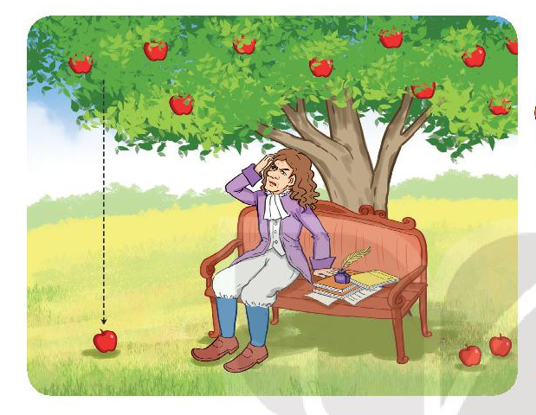
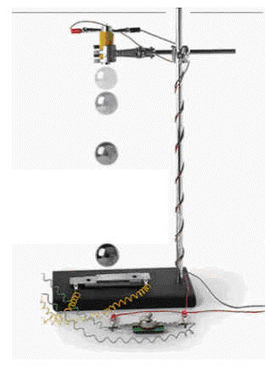

Slide 3



Bộ TN như hình bên.
Viên phấn.
Giá đỡ
Lò xo
Quả nặng

Slide 4
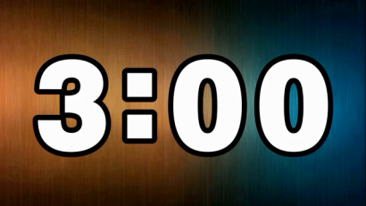
NHIỆM VỤ 1
Hình thức: Hoạt động nhóm
Thực hành: treo quả nặng vào lò xo, thả rơi viên phấn.
Hoàn thành bảng kết quả.
Thời gian: 3 phút

Slide 5
BẢNG KẾT QUẢ
TN | Hiện tượng | Các lực tác dụng | Các yếu tố của lực
1. Treo quả nặng vào lò xo |  |  | Phương:
 |  |  | Chiều:
 |  |  | Phương:
 |  |  | Chiều:
2. Thả rơi viên phấn |  |  | Phương:
 |  |  | Chiều:

Slide 6
BẢNG KẾT QUẢ
TN | Hiện tượng | Các lực tác dụng | Các yếu tố của lực
1. Treo quả nặng vào lò xo |  |  | Phương:
 |  |  | Chiều:
 |  |  | Phương:
 |  |  | Chiều:
2. Thả rơi viên phấn |  |  | Phương:
 |  |  | Chiều:
Thẳng đứng
- Lò xo bị biến dạng
Lực kéo của lò xo
Từ dưới lên trên
-Vật nặng đứng yên
Lực hút của Trái Đất
Thẳng đứng
Từ trên xuống dưới
-Viên phấn vừa biến đổi chuyển động, vừa biến dạng.
Lực hút của Trái Đất
Thẳng đứng
Từ trên xuống dưới

Slide 7
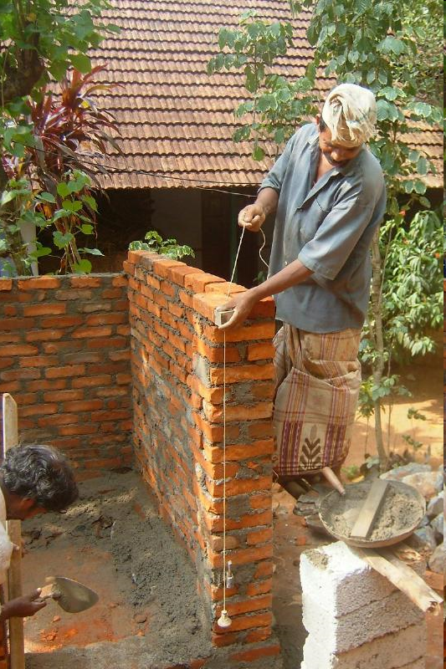
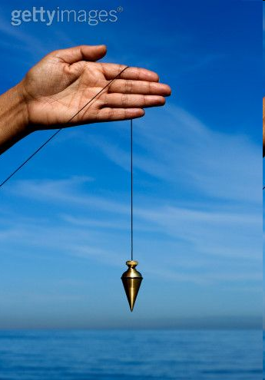
Nêu cấu tạ và tác dụng cả dây dọi

Slide 8


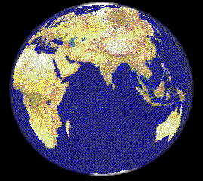



Slide 9
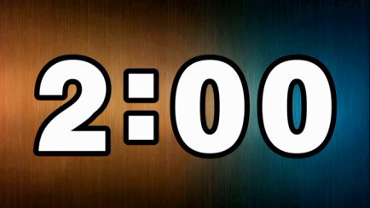
NHIỆM VỤ 2
Hình thức: Hoạt động cá nhân
Hãy dùng lực kế đo trọng lượng của các quả cân và ghi lại kết quả vào bảng báo cáo.
Thời gian: 2 phút

Slide 10
Gọi m là khối lượng của vật, P là trọng lượng của vật.
Vật có m = 100 g = 0,1kg thì P = 1N
Vật có m = 1 kg thì P = 10N
Vật có P = 2 N thì m = 200 g = 0,2 kg
P = 10.m

Slide 11
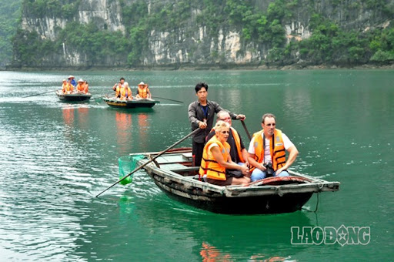
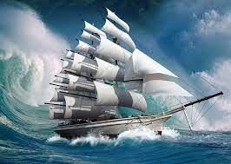
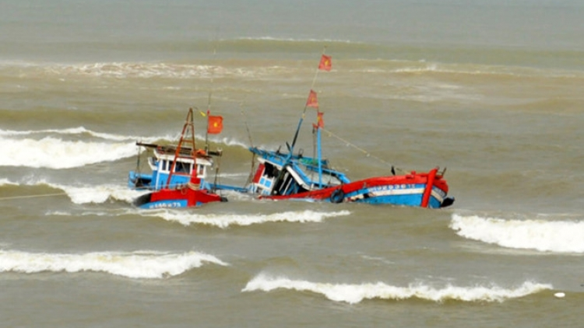
A. Lực làm thuyền nổi trên mặt nước
B. Lực đẩy thuyền đi theo dòng nước
C. Lực kéo thuyền chìm xuống khi bị nước tràn vào

Slide 12
Các lực vẽ trong một mặt phẳng thẳng đứng dưới đây, lực nào có thể là lực hút của Trái Đất?
A
B
C
D

Slide 13
Phiếu học tập
Chọn các cụm từ sau điền vào ô thích hợp
(1).Niutơn
(2).Là độ lớn lực hút của trái đất tác dụng lên vật
(3).Là số đo lượng chất của vật đó
(4)Không có phương và chiều
(5)Có phương và chiều
(6)Lực kế
(7)cân
(8)kilôgam
 | Trọng lượng | Khối lượng
Khái niệm
Đơn vị đo
Dụng cụ đo
Đặc điểm
Là độ lớn lực hút của trái đất tác dụng lên vật
Là số đo lượng chất của vật đó
Niutơn
kilôgam
Lực kế
cân
Có phương và chiều
Không có phương và chiều

Slide 14
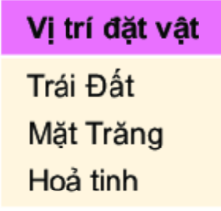
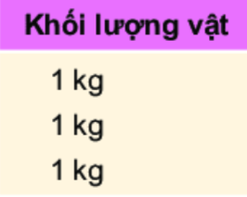
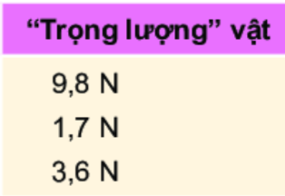
Mọi vật có khối lượng đều hút lẫn nhau. Lực này gọi là lực hấp dẫn.
Độ lớn của lực hấp dẫn phụ thuộc vào khối lượng của các vật.

Slide 15
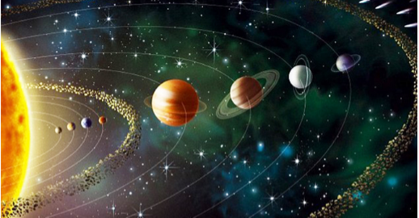
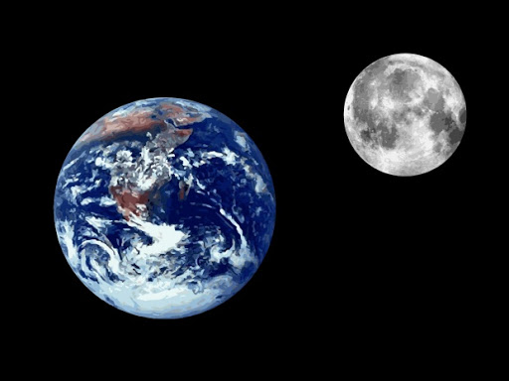
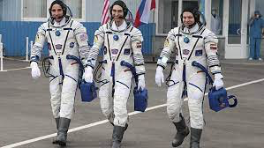
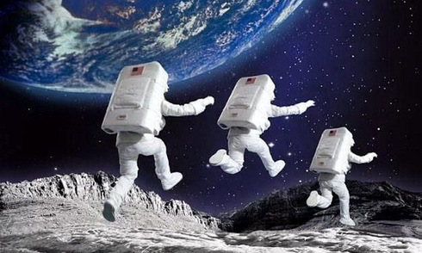

Slide 16
Củng cố kiến thức
Trọng lực tác dụng vào vật nào trong các vật sau đây?
Tất cả các vật trên.

Slide 17

Vượt qua thử thách
?
Quả táo rụng xuống sẽ chuyển động theo phương nào?
A
B
C
D

Slide 18
Vượt qua thử thách
?
Có bạn viết 10kg = 100N. Bạn đó viết đúng hay sai? Vì sao?
Sai. Vì kg là đơn vị đo khối lượng.
N là đơn vị đo lực.

Slide 19
Vượt qua thử thách
?
Trọng lượng của một quả cân 250g là bao nhiêu?
P = 10.m = 10. 0,25 =2,5N

Slide 20
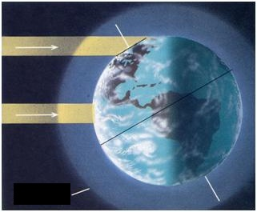
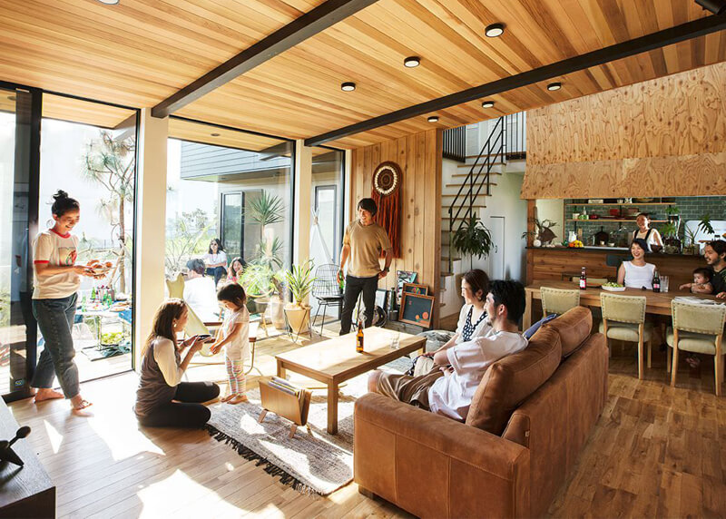
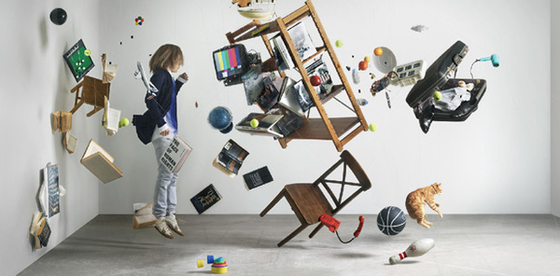
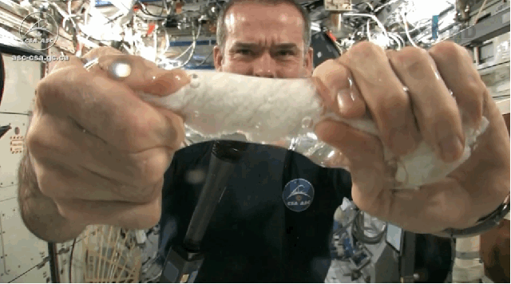
Trọng lực trong đời sống sinh hoạt của con người
Có trọng lực
LỢI ÍCH
Khí quyển
Không có trọng lực

Slide 21
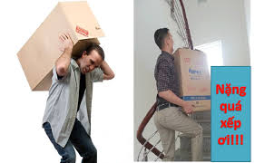
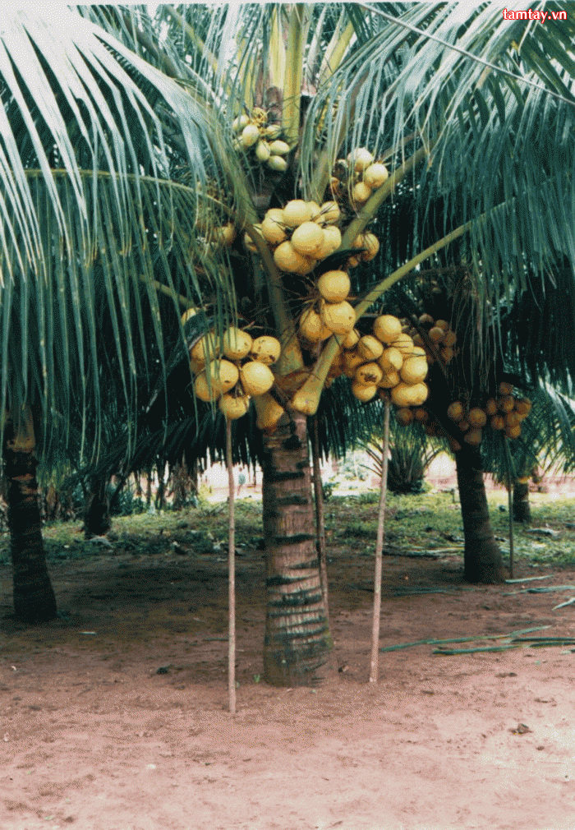
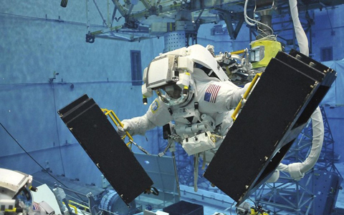
Trọng lực trong đời sống sinh hoạt của con người
Có trọng lực
Tác hại:
Không có trọng lực

Slide 22
Bài tập trắc nghiệm

Slide 23
Câu 1. Hiện tượng nào sau đây là kết quả tác dụng của lực hút của Trái Đất?
A. Quả bưởi rụng trên cây xuống.
A
B. Hai nam châm hút nhau.
C. Đẩy chiếc tủ gỗ chuyến động trên sàn nhà.
D. Căng buồm để thuyền có thể chạy trên mặt nước.

Slide 24
Câu 2. Một cái cốc có khối lượng bằng 200g đặt nằm cân bằng trên mặt đất. Lực hấp dẫn do cái cốc tác dụng vào Trái Đất có độ lớn gần bằng giá trị nào sau đây?
A. 2N.
B. 20N.
C. 0,2N.
D. 200N.

Slide 25
Câu 3*. Một vận động viên vô thuật có khối lượng 82 kg. Trọng lượng của người đó là
A.8,2 N.
B.82N.
C.820N.
D.8200 N.
C

Slide 26
Câu 4*. Nếu có hai chiếc lực kế GHĐ là 5 N, một quả bí khối lượng 800 g. Hãy nêu phương án đo trọng lượng của quả bí mà không phải cắt nhỏ ra.
ĐA: Đặt hai lực kế song song với nhau, cùng móc vào quả bí, tổng số chỉ của hai lực kế là trọng lượng của quả bí.

Slide 27

Treo thẳng đứng một lò xo, đầu dưới treo quả nặng 100g thì độ biến dạng của lò xo là 0,5cm. Nếu thay quả nặng trên bằng một quả nặng khác thì độ biến dạng của lò xo là 1,5cm. Hãy xác định khối lượng của vật nặng treo vào lò xo trong trường hợp này.
Vì độ dãn của lò xo treo thẳng đứng tỉ lệ với khối lượng của vật treo vào lò xo nên ta có:
m₂ = 3m₁ = 0,3kg
Khối lượng vật treo của lò xo là 0,3kg

Slide 28
GHI NHỚ
 Trọng lực là lực hút của Trái Đất lên vật.
 Trọng lực có phương thẳng đứng và có chiều hướng xuống ( hướng về tâm Trái Đất ).
 Trọng lượng là cường độ (độ lớn) của trọng lực
 Đơn vị của lực là niu-tơn (N). Trọng lượng của vật nặng 100g là 1N.

Slide 29


Dặn dò!
Các em về nhà học bài và làm bài đầy đủ để tiết sau ôn tập bài cho tốt nhé.

Slide 30
HƯỚNG DẪN TỰ HỌC
I.BÀI VỪA HỌC:
 Học thuộc phần ghi nhớ.
 Làm bài tập 8.1 - 8.4 trang 13.sbt.
 Đọc mục “Có thể em chưa biết”.
II.BÀI SẮP HỌC: ÔN TẬP
- Học thuộc phần ghi nhớ từ bài 1 đến bài 8 trong sách giáo khoa.
- Trả lời các câu hỏi từ câu 1 đến câu 5 trang 53/sgk
- Làm lại các bài tập ở SBT từ bài 1 đến bài 8

Slide 31
Cảm ơn các em đã
tham gia tiết học!

